Slide 1


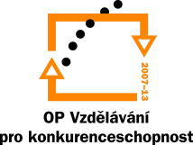
INVESTICE DO ROZVOJE VZDĚLÁVÁNÍ
EU peníze školám
MODERNÍ ŠKOLA – ZKVALITNĚNÍ VÝUKY
Registrační číslo GP: CZ.1.07/1.4.00/21.3168
Č.j.: 14863/2011-469
Tento projekt je spolufinancován Evropským sociálním fondem a státním rozpočtem České republiky.
ZŠ Týn nad Vltavou, Malá Strana

Slide 2
Název výukového materiálu: ZÁTIŠÍ
Vzdělávací oblast: UMĚNÍ A KULTURA
Vzdělávací obor: VÝTVARNÁ VÝCHOVA
Ročník: 6
Číslo materiálu: VY_32_INOVACE_VV6.6 ZÁTIŠÍ
Autor: ZDENKA MEŠKÁNOVÁ
Datum: 30.11.2012
Anotace: Tato prezentace je určená k vyvození perspektivního zobrazování předmětů
v zátiší
Materiál je součástí e-learningu na webových stránkách školy
http://www.zstynms.cz/

Slide 3
Zátiší
Zátiší je umělecké dílo, které vkusně zobrazuje skupinu neživých předmětů, které mohou být přírodního původu (ovoce, zelenina, rostliny nebo přírodniny) nebo vyrobené člověkem (sklenice, dýmky, atd.) v umělém prostředí.
Ukázky některých známých obrazů, jejichž reprodukce máme ve škole
Karel Purkyně: Zátiší s bažantem a cibulí
Václav Špála: Zátiší

Slide 4
Jak zobrazit v ploše předměty, které se nacházejí v prostoru za sebou?
Naše oči nás klamou
Připomínka perspektivních jevů, které již známe : elipsa jako perspektiva kruhu, zobrazování postav v obrázku apod.

Slide 5
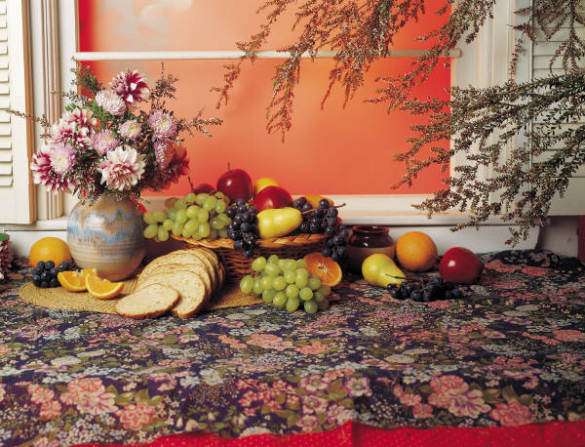
Pozoruj zátiší na obrázku a jmenuj předměty od nejbližšího k nejvzdálenějšímu

Slide 6
Pozoruj vzdálenost dolních částí jednotlivých předmětů od spodního okraje obrázku

Slide 7
Zkusíme vyvodit pravidlo pro zobrazování trojrozměrného prostoru v ploše
Předměty,které jsou k nám blíž, zobrazujeme na ploše níž – mají menší vzdálenost od spodního okraje obrázku
Předměty, které jsou od nás dál, zobrazujeme na ploše výš – mají větší vzdálenost od spodního okraje obrázku
Bližší předměty mohou překrývat předměty vzdálenější

Slide 9
Úkol:
Z vystřihaných obrázků nádob sestav zátiší
Dávej pozor na dodržení zásad perspektivního zobrazování

Slide 10
Zdroje:
Obrázky použity z Klipartu, škola má zakoupenou licenci Power Pointu
Prohlašuji, že při tvorbě výukového materiálu jsem respektoval(a) všeobecně užívané právní a morální zvyklosti, autorská a jiná práva třetích osob, zejména práva duševního vlastnictví (např. práva k obchodní firmě, autorská práva k software, k filmovým, hudebním a fotografickým dílům nebo práva k ochranným známkám) dle zákona 121/2000 Sb. (autorský zákon). Nesu veškerou právní odpovědnost za obsah a původ svého díla.
Dávám souhlas, aby moje dílo bylo dáno k dispozici veřejnosti k účelům volného užití (§ 30 odst. 1 zákona 121/2000 Sb.), tj. že k uvedeným účelům může být kýmkoliv zveřejňováno, používáno, upravováno a uchováváno.

